Slide 1

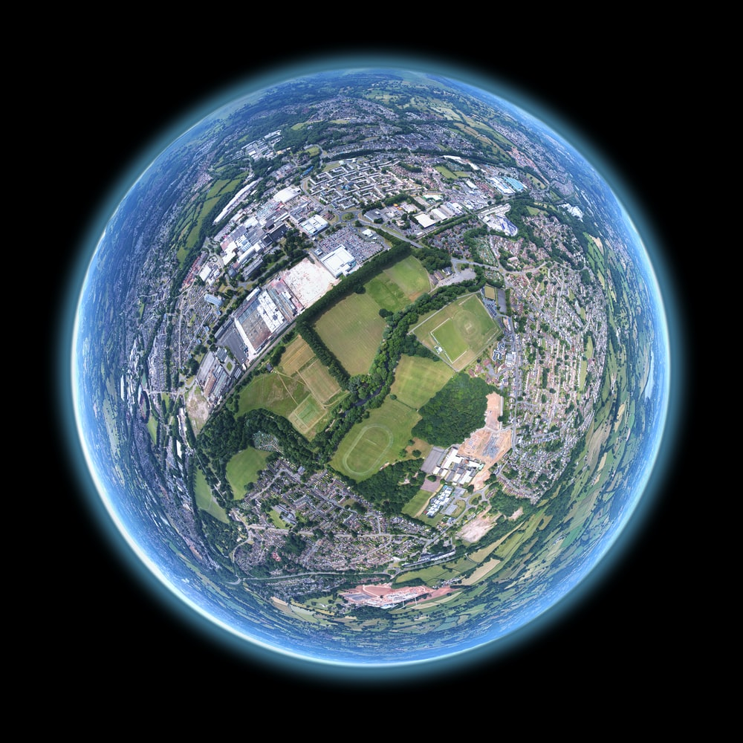

HỆ THỐNG PHÂN LOẠI SINH VẬT
TIẾT 57+58: Bài 25

Slide 2

Vậy chúng ta sẽ dựa trên tiêu chí nào để phân loại sinh vật vào các nhóm?
Khi bước vào một cửa hàng sách, ta sẽ dễ dàng tìm được một quyển sách do có sắp xếp thành từng nhóm khác nhau. Việc phân loại thế giới sống cũng vậy sẽ giúp chúng ta phân loại từng loài sinh vật.

Slide 3

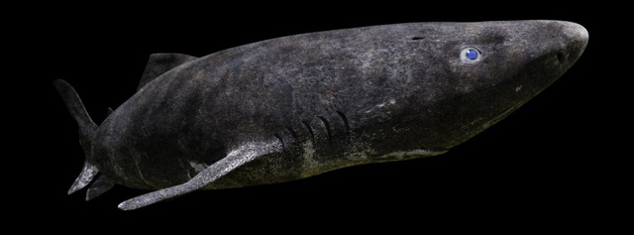
1. SỰ CẦN THIẾT CỦA VIỆC PHÂN LOẠI THẾ GIỚI SỐNG

Slide 4


Đồ dùng học tập
Câu hỏi thảo luận:
Em hãy sắp xếp sách vỡ và đồ dùng học tập của em thành từng nhóm dựa và đặc điểm chung giữa chúng.
Việc phân loại đó giúp ích gì cho em?
Có thể sắp xếp theo phương án sau: nhóm 1 (sách, vở, truyện,….); nhóm 2 (bút, thước kẻ, keo dán,…)
Việc phân loại giúp các đồ đạc được cất ngăn nắp hơn và tìm ra đồ dùng học tập dễ hơn.

Slide 5
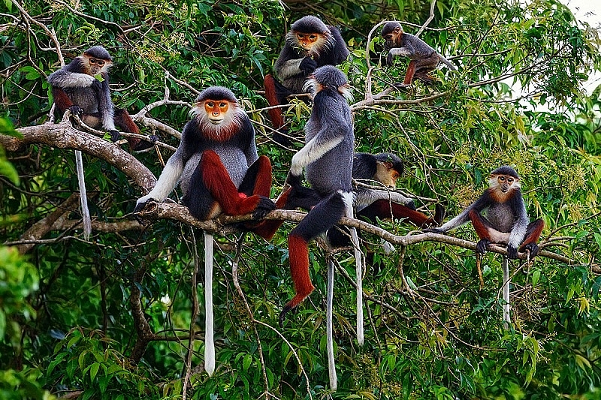
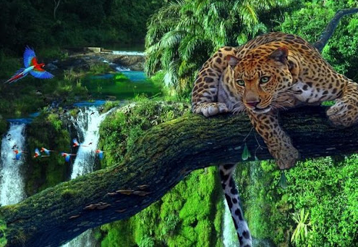

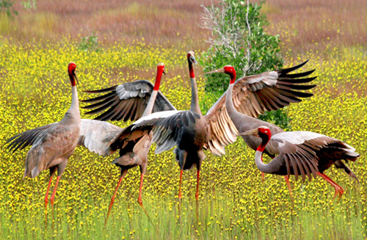
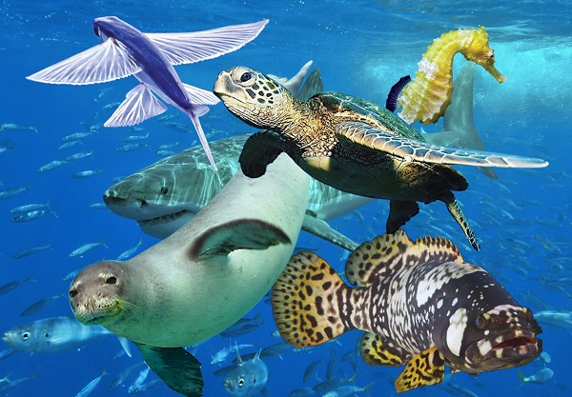
Thế giới sinh vật vô cùng đa dạng và phong phú. Chúng phân bố khắp nơi trên trái đất , chúng tạo nên bức tranh thiên nhiên tươi đẹp và kì thú.
Để dễ dàng tìm ra một loài sinh vật trong vô số các loài sinh vật trong tự nhiên, các nhà khoa học đã phân loại thế giới sống như thế nào?

Slide 6

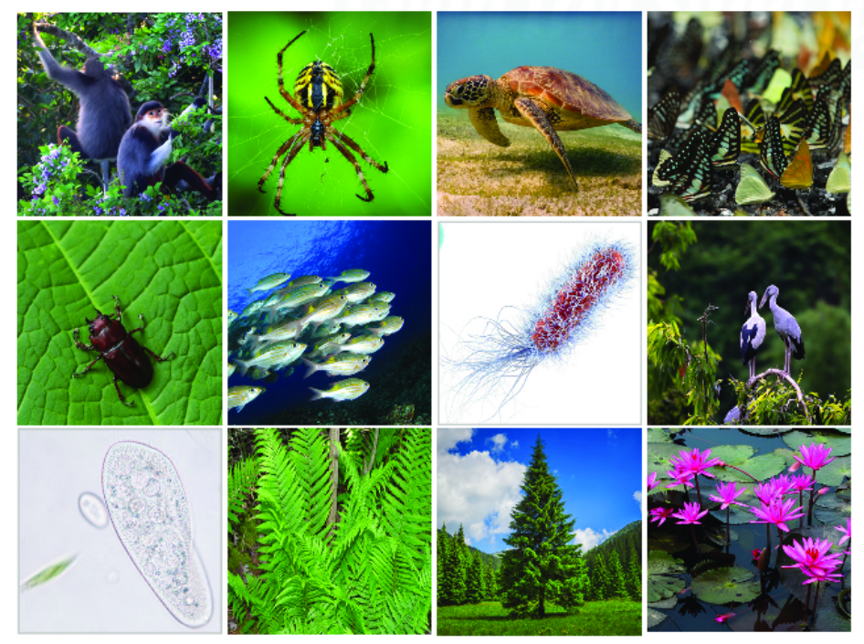

Tên một số sinh vật
Vọc
Nhện
Rùa
Bướm
Bọ cánh cam
Cá
Vi khuẩn
Cò
Trùng giày
Dương xỉ
Thông
Súng
1
2
3
4
5
6
7
8
Em hãy kể tên một số sinh vật quan sát được hình bên. Từ đó, em hãy nhận xét về thế giới sống.
9
10
11
12

Slide 7





RÚT RA KẾT LUẬN
Phân loại thế giới sống là cách sắp xếp sinh vật vào một hệ thống theo một trật tự nhất định dựa vào đặc điểm cơ thể.
Nhiệm vụ của phân loại thế giới sống là phát hiện, mô tả, đặt tên và sắp xếp sinh vật vào hệ thống phân loại.

Slide 8
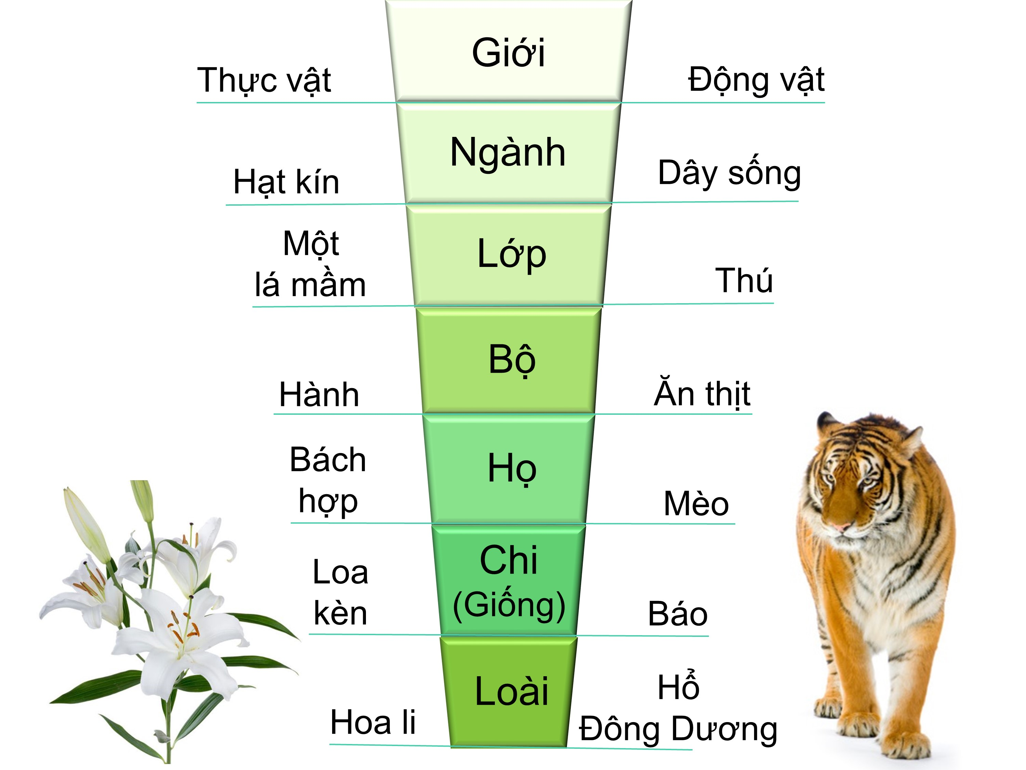
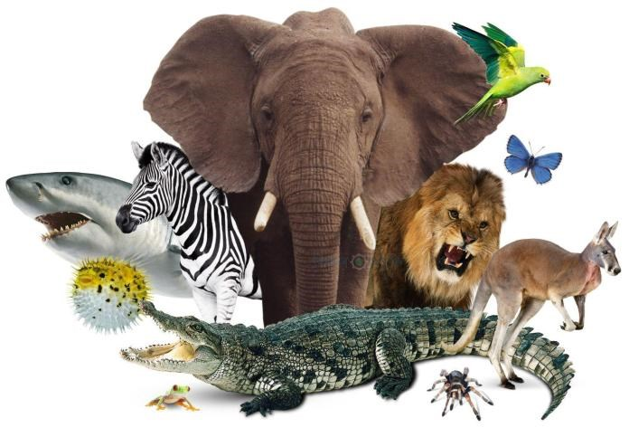
2. HỆ THỐNG PHÂN LOẠI SINH VẬT

Slide 9
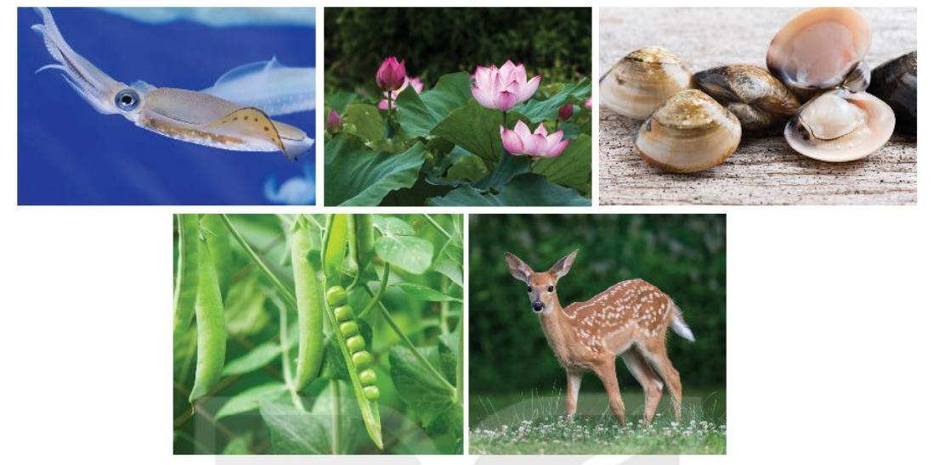
Trên Trái Đất có hàng triệu loài sinh vật, một số đại diện được thể hiện trong hình 25.1.
Chúng đã được các nhà khoa học phân loại như thế nào?
Hình 25.1. Một số loài sinh vật

Slide 10
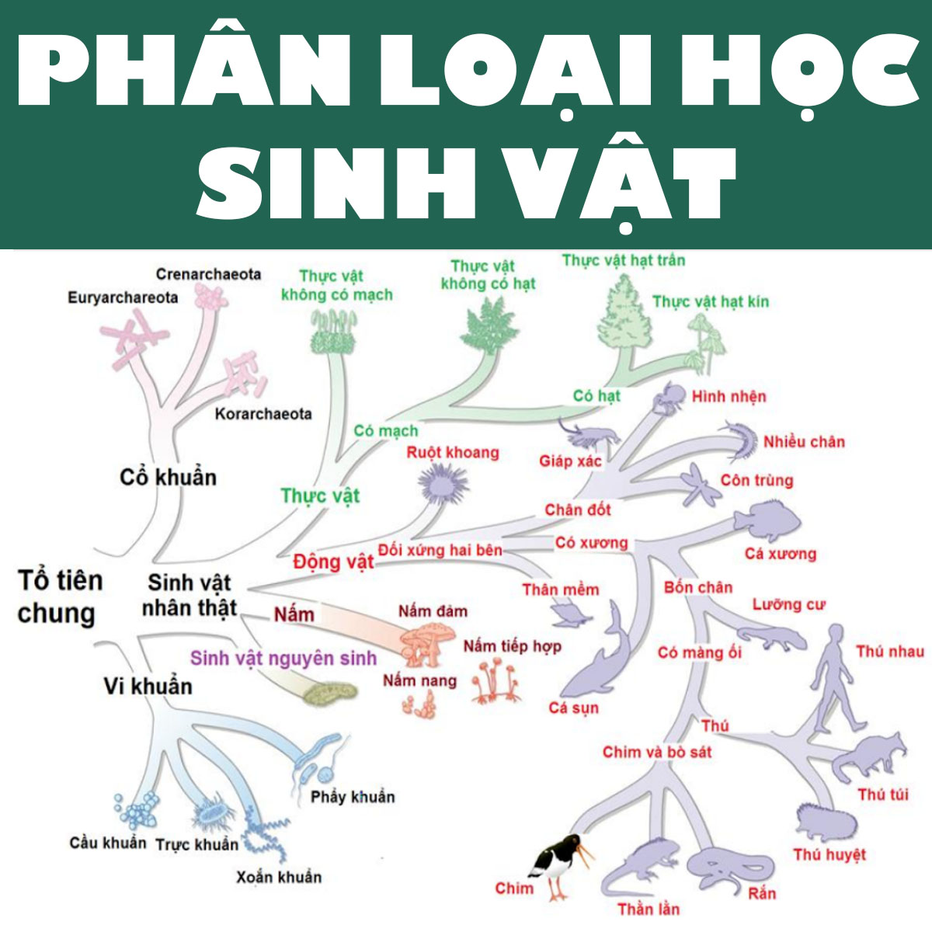
Nhân sơ
Đặc điểm tế bào
CÂU HỎI
Nhân thực
Theo em, thế giới sống có thể được phân loại theo những tiêu chí nào?
Đơn bào
PHÂN LOẠI
Cấp độ tổ chức
Đa bào
Nước
Môi trường sống
Từ đó em hãy nêu thế nào là phân loại thế giới sống?
Cạn
Tự dưỡng
Kiểu dinh dưỡng
Dị dưỡng

Slide 11
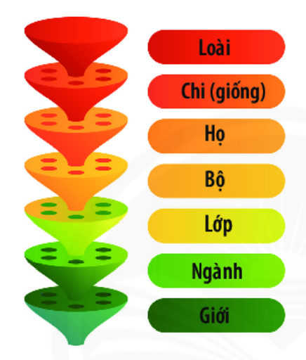
Các nhà khoa học đã phân loại thành các đơn vị phân loại khác nhau: lớn nhất là giới, tiếp theo là ngành, lớp, bộ, họ, chi (hoặc giống) rồi đến loài.

Slide 12
Các nhà khoa học đã phân loại thành các đơn vị phân loại khác nhau: lớn nhất là giới, tiếp theo là ngành, lớp, bộ, họ, chi (hoặc giống) rồi đến loài.
Sơ đồ các đơn vị phân loại
Ví dụ về vị trí của loài sư tử trong các đơn vị phân loại
Ví dụ về vị trí của hoa li trong các đơn vị phân loại
Giới
Động vật (Animalia)
Thực vật (Plantae)
Ngành
Dây sống (Chordata)
Thực vật có hoa (Anthophyta)
Lớp
Động vật có vú ( Mammalia)
Thực vật một lá mầm (Monocots)
Bộ
Ăn thịt (Carnivora)
Hành (Liliaies)
Họ
Mèo (Felidae)
Bách hợp (Liliaceae)
Chi( giống)
Báo (Panthera)
Loa kèn (Lilium)
Loài
Sư tử (Panthera leo)
Hoa li (Lilium longiflorum)

Slide 13
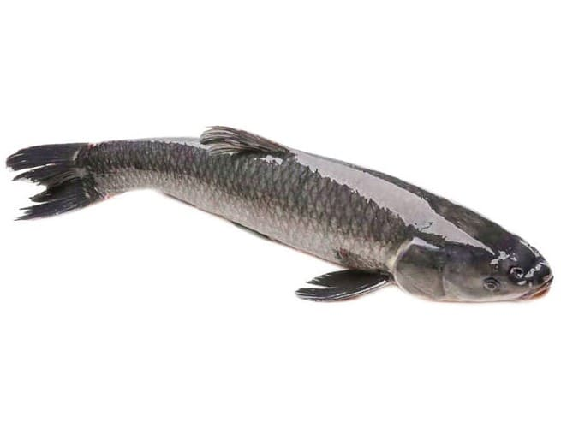
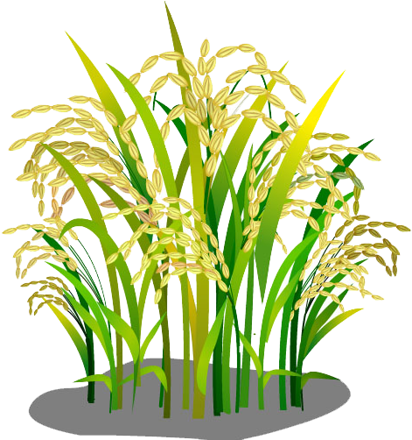
GỌI TÊN LOÀI
Quan sát hình bên, em hãy cho biết sinh vật có những cách gọi tên nào?
Tên phổ thông: cá lóc đen
Tên khoa học: Channa striata (Bloch, 1973)
Tên địa phương: cá tràu, cá quả, cá chuối
Tên giống: Channa
Tên loài: Striata
Tác giả: Bloch
Năm công bố: 1973
Tên phổ thông: cây lúa
Tên khoa học: Oryza sativa (Linnaeus)
Tên chi: Oryza
Tên loài: Sativa
Tác giả: Linnaeus
Hình. Tên một số loài thường gặp

Slide 14




Kết luận
GỌI TÊN LOÀI
Có ba cách gọi tên sinh vật:
Tên phổ thông là cách gọi phổ biến của loài có trong danh mục tra cứu;
Tên khoa học = Tên giống + Tên loài + (Tên tác giả, năm công bố);
Tên địa phương là cách gọi truyền thống của người dân bản địa theo vùng miền, quốc gia.
- Bậc phân loại: Giới ⇢ Ngành ⇢Lớp⇢ Bộ⇢Họ ⇢ Chi⇢ Loài

Slide 15

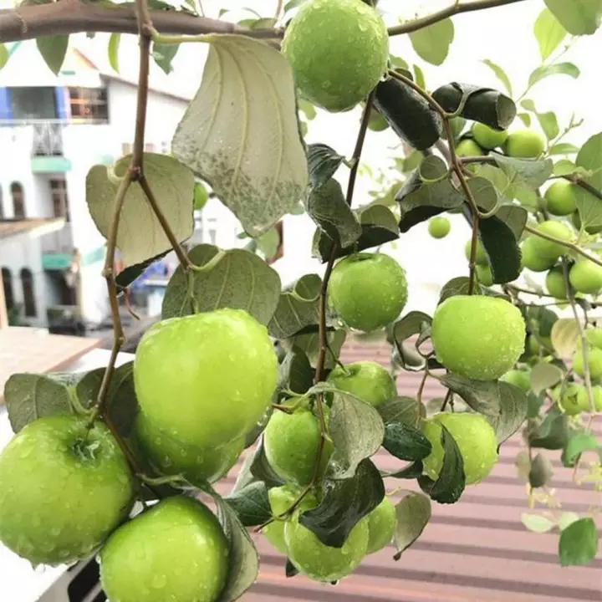
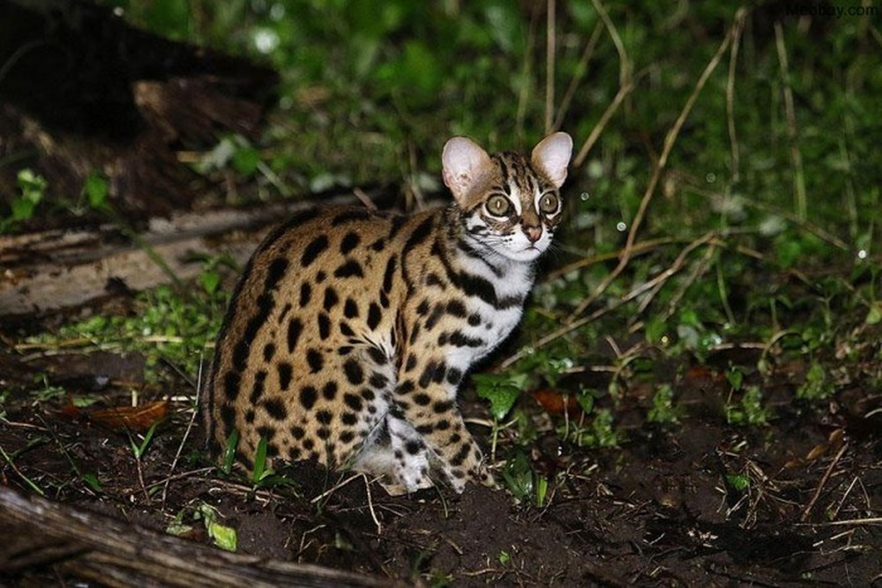
Người đưa ra cách gọi tên khoa học
Con mèo rừng là tên địa phương còn tên khoa học là Prionailurus bengalensis.
Cây táo là tên địa phương còn tên khoa học là Ziziphus mauritiana.
Nhà sinh vật học Carl Linnaeus (1707 – 1778)

Slide 16
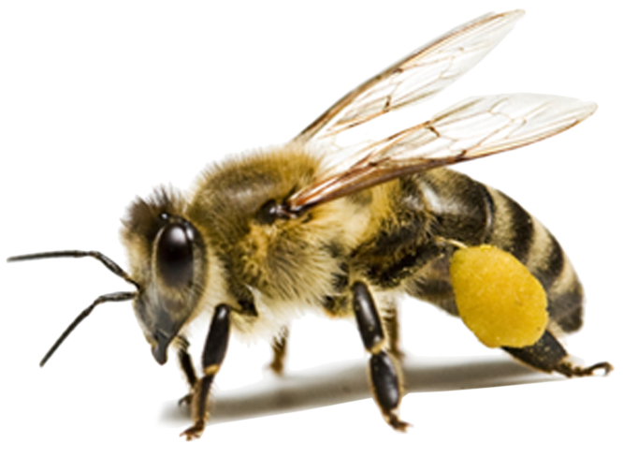
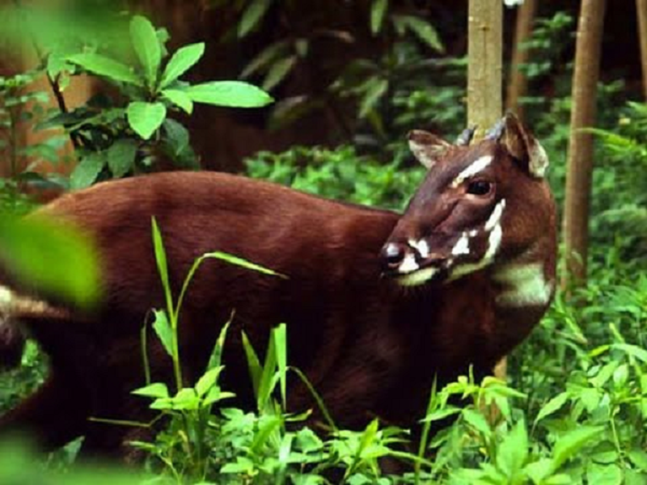
EM CÓ BIẾT
Tên khoa học của một loài thường dùng tiếng La tinh và được viết in nghiêng.
Từ đầu tiên là tên chi/ giống (viết hoa).
Từ thứ hai là tên loài (viết thường) mô tả tính chất của loài như công dụng, hình dạng, màu sắc, xuất xứ; Tên tác giả; Năm tìm thấy.
Tên địa phương: ong mật Châu Á.
Tên khoa học: Apis cerana.
Tên địa phương: Sao la.
Tên khoa học: Pseudoryx nghetinhensis

Slide 17

3. GIỚI VÀ HỆ THỐNG PHÂN LOẠI NĂM GIỚI

Slide 18


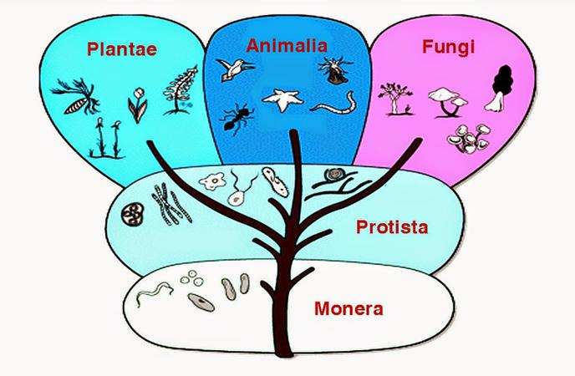
TÌM HIỂU
NĂM GIỚI SINH VẬT

Slide 19
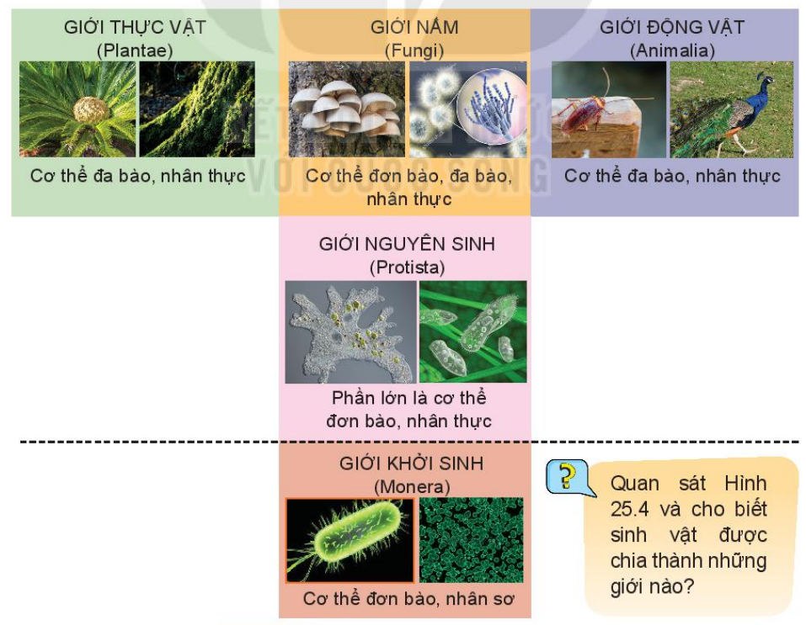
Hình 25.4. Sơ đồ hệ thống phân loại năm giới

Slide 20
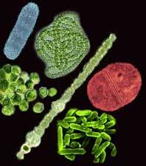
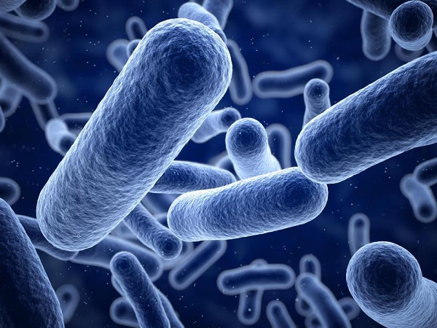
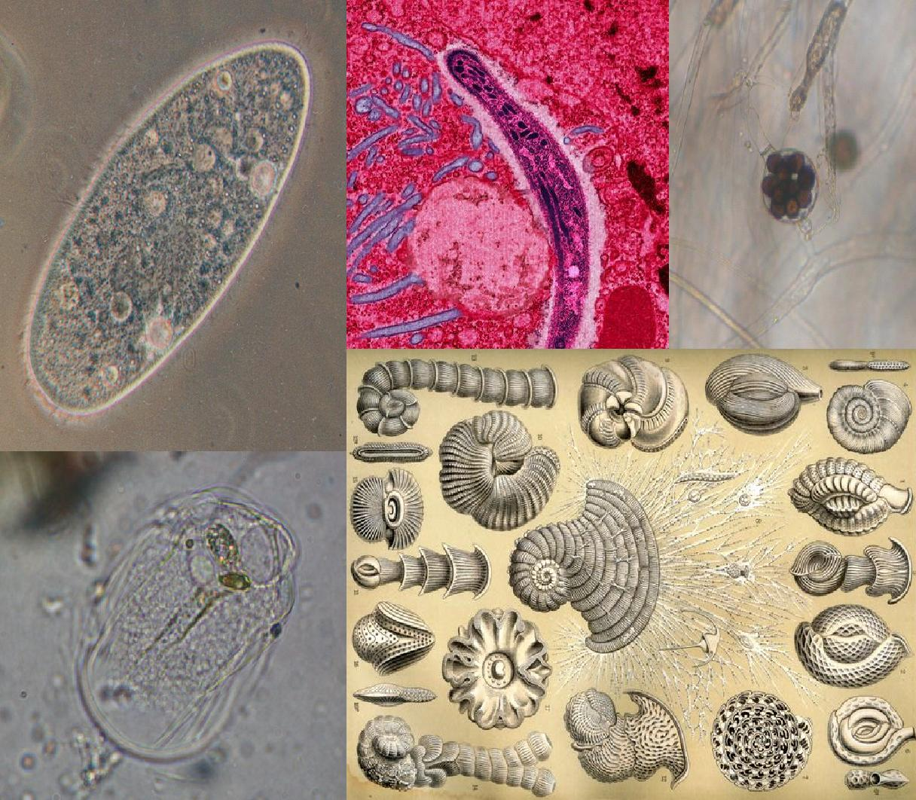
………CÁC GIỚI SINH VẬT………
GIỚI NGUYÊN SINH
Tb nhân thực
Phần lớn đơn bào
Tự dưỡng hoặc dị dưỡng
Sống mt nước hoặc trên sinh vật
Đại diện: trùng roi, tảo,…
GIỚI KHỞI SINH
Tế bào nhân sơ
Tự dưỡng hoặc dị dưỡng
Môi trường sống đa dạng
Đại diện: Vi khuẩn E.coli,…

Slide 21
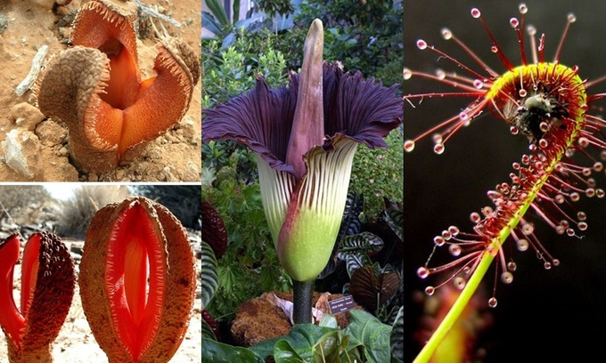
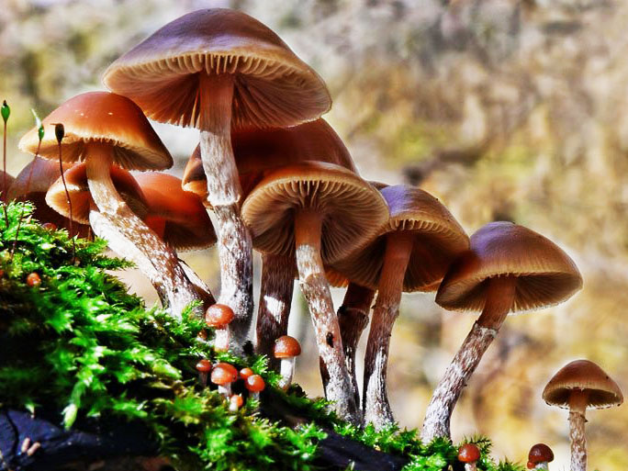
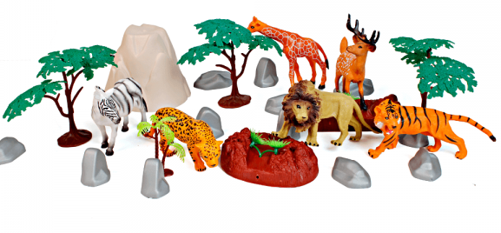
NẤM
Tế bào nhân thực
Đơn bào; đa bào
Sống dị dưỡng
Đại diện: nấm mốc, nấm men,….
ĐỘNG VẬT
Tb nhân thực, đa bào
Sống dị dưỡng
Có khả năng di chuyển
Môi trường sống đa dạng
Đại diện: san hô, tôm, ếch,…
THỰC VẬT
Tế bào nhân thực, đa bào
Có quang hợp
Môi trường sống đa dạng
Không di chuyển
Đại diện: rêu, lúa nước,..

Slide 22
GIỚI
Là bậc phân loại cao nhất gồm các nhóm sinh vật có chung những đặc điểm nhất định
01
Theo Whittaker, 1969, thế giới sống được chia thành năm giới:
Khởi sinh
Nguyên sinh
Nấm
Thực vật
Động vật
Người ta phân loại dựa vào 3 tiêu chí
MỨC ĐỘ TỔ CHỨC CƠ THỂ
03
02
KHẢ NĂNG DI CHUYỂN
KIỂU DINH DƯỠNG

Slide 23
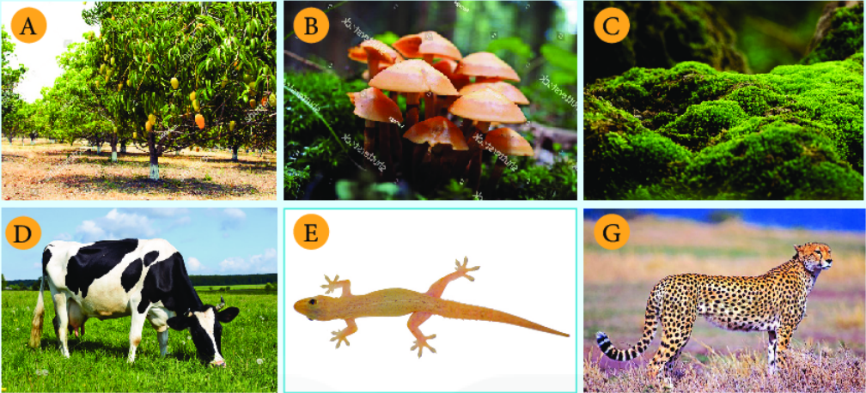
Thảo luận: Các loài trong hình thuộc giới Nấm, giới Thực vật và giới Động vật. Em hãy sắp xếp các loài sinh vật trong hình vào các giới phù hợp
Hình. Một số loài sinh vật
HƯỚNG DẪN
Giới Thực vật: hình A, C Giới Động vật: D, E, G Giới Nấm: hình B

Slide 24

BÀI TẬP LƯỢNG GIÁ
Câu 1. Các nhà khoa học đã phân loại sinh vật thành các đơn vị phân loại khác nhau từ lớn đến nhỏ, lần lượt là:
A. Giới, lớp, bộ, họ, chi, loài , ngành.
B. Giới, ngành, lớp, bộ, họ, chi, loài.
C. Giới, ngành, bộ, họ, lớp, chi, loài.
D. Ngành, bộ, họ, lớp, chi, loài, giới.

Slide 25
BÀI TẬP LƯỢNG GIÁ
Câu 2. Em hãy cho biết thỏ thuộc giới sinh vật nào?
A. Giới Nấm.
B. Giới Thực vật.
C. Giới Động vật.
D. Giới Nguyên sinh vật.

Slide 26
Câu 3. Nhà phân loại học nào đề xuất phân loại sinh vật theo khoá lưỡng phân?
Linnaeus. C. Haeckel.
Whittaker. D. Aristotle.

Slide 27
Câu 4. Tên khoa học của loài được hiểu là
Cách gọi truyền thống của người dân bản địa theo vùng miền, quốc gia.
Tên giống + Tên loài + (Tên tác giả, năm công bố).
Cách gọi phổ biến của loài có trong danh mục tra cứu.
Tên loài + Tên giống + (Tên tác giả, năm công bố).

Slide 28
HƯỚNG DẪN VỀ NHÀ
- Chuẩn bị bài 26: Khóa lưỡng phân
- Tìm hiểu về hệ thống phân loại của các loài: người, ếch, cá, cây rau bí.
- Đọc mục: Em có biết?

Slide 29




Thank You
0354224098
dr.phh2907@gmail.com

Slide 30
Thảo luận: Các loài trong hình thuộc giới Nấm, giới Thực vật và giới Động vật. Em hãy sắp xếp các loài sinh vật trong hình vào các giới phù hợp
Hình. Một số loài sinh vật
HƯỚNG DẪN
Giới Thực vật: hình A, C Giới Động vật: D, E, G Giới Nấm: hình B

Slide 31
Thảo luận: Các loài trong hình thuộc giới Nấm, giới Thực vật và giới Động vật. Em hãy sắp xếp các loài sinh vật trong hình vào các giới phù hợp
Hình. Một số loài sinh vật
HƯỚNG DẪN
Giới Thực vật: hình A, C Giới Động vật: D, E, G Giới Nấm: hình B

